Slide 1


VIAJA a Tenerife con Planeta verde JVC
PROYECTOS AMBIENTALES JVC SPORTS (INSTITUTOS EDUCACIÓN SECUNDARIA DE ESPAÑA)
La geomorfología del Teide, observación nocturna desde el parque, y el disfrute del hábitat natural de delfines y ballenas, como referentes principales de nuestro proyecto ambiental en la isla.

Slide 2
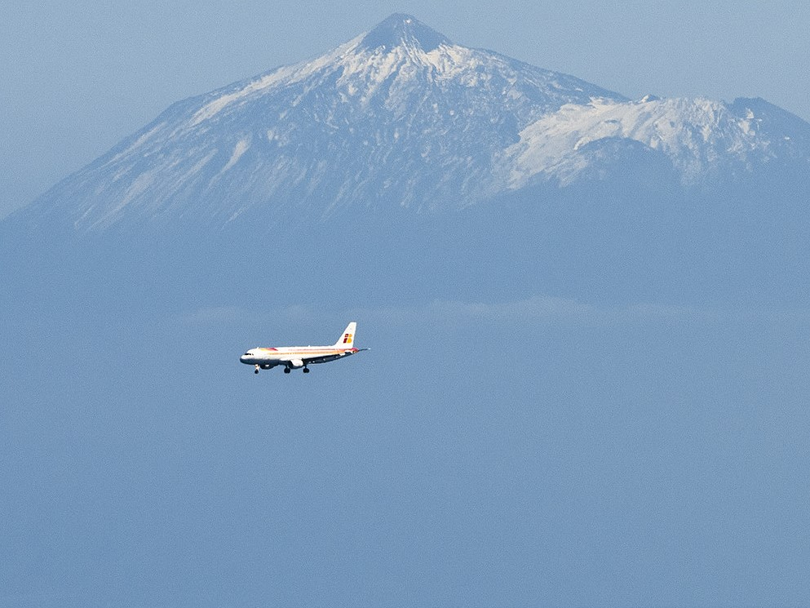
TENERIFE MAR Y TIERRA
PROYECTOS AMBIENTALES JVC SPORTS
TENERIFE: MAR Y TIERRA
Es un programa realizado desde la situación geográfica más destacada de la isla, con un planetario natural de estrellas, con el Teide como protagonista, y una excursión en el mar para ver en estado salvaje a los Delfines y ballenas, que se disfruta con el entorno volcánico de las islas Canarias.

Slide 3
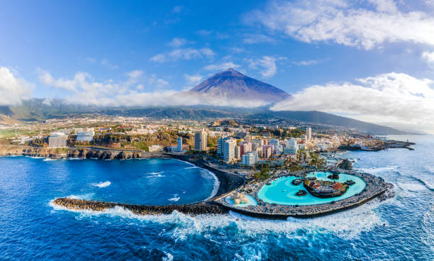
“PLANETA VERDE JVC TENERIFE 2024”
HOTEL en Puerto de la cruz
PROYECTOS AMBIENTALES JVC SPORTS
1
PROGRAMA: Alojamiento (P.C) +transporte+ actividades+ Guías + seguros de viaje.
Precio: En función precio de vuelos
Genérico vuelo incluido: 550 Eu- 40 participantes
2
3
FORMA DE PAGO: 3 CUOTAS
PAGO 1: 100 Eu. PAGO 2: 225 Eu. PAGO 3: 225 Eu.
BANCO SANTANDER: ES95 0049 7187 7123 1000 1530

Slide 4
1. INFORMACIÓN GENERAL.
● Los alumnos/as participantes van a realizar una convivencia EN CASTELLANO DE ACTIVIDADES EN LA NATURALEZA, de marcado componente educativo y cultural.
● En un contexto histórico van a desarrollar actividades en la naturaleza que le
complementarán los aprendizajes formales de BIOLOGÍA, EDUCACIÓN FÍSICA Y GEOGRAFÍA E HISTORIA.
● Además de las experiencias propias de convivencia, relación y respeto a las normas, los
participantes desarrollarán diversas actividades en la naturaleza y visitas culturales, que
supondrán experiencias extraordinarias.
● Un escenario de aprendizaje excepcional: deporte, enriquecimiento personal y cultural,
autonomía y responsabilidad individual.
● Una estupenda semana para convivir, experimentar y aprender.

Slide 5
2. OBJETIVOS DE LA ACTIVIDAD.
● Interpretar el paisaje distinguiendo los elementos de evolución geológica y
desarrollo geográfico, valorando críticamente las causas de origen natural y
las derivadas de la acción humana.
● Conocer y valorar la relación entre el entorno natural y socioeconómico con
la cultura, costumbres y tradiciones propias del lugar.
● Conocer y valorar el patrimonio natural e histórico artístico y cultural.
● Valorar la importancia para la salud física, mental y social de la práctica
habitual de actividades físico-deportivas en el medio natural; y hacer uso de
habilidades sociales y diálogo en la resolución de conflictos.
● Participar en actividades físico-deportivas en entornos naturales, disfrutando
del entorno de manera sostenible, minimizando el impacto ambiental;
aplicando normas de seguridad individuales y colectivas.

Slide 6
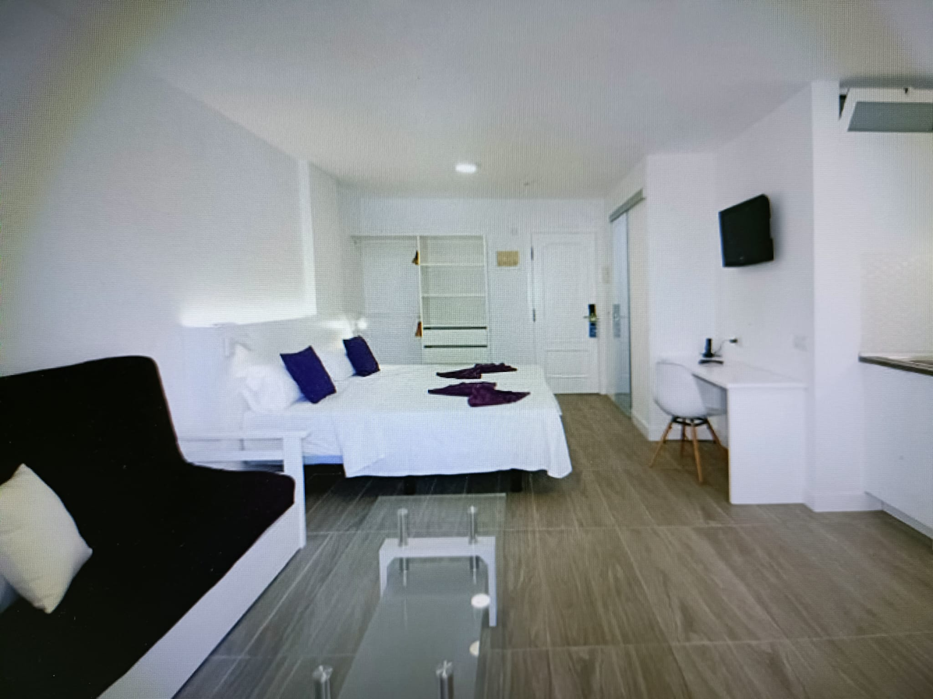
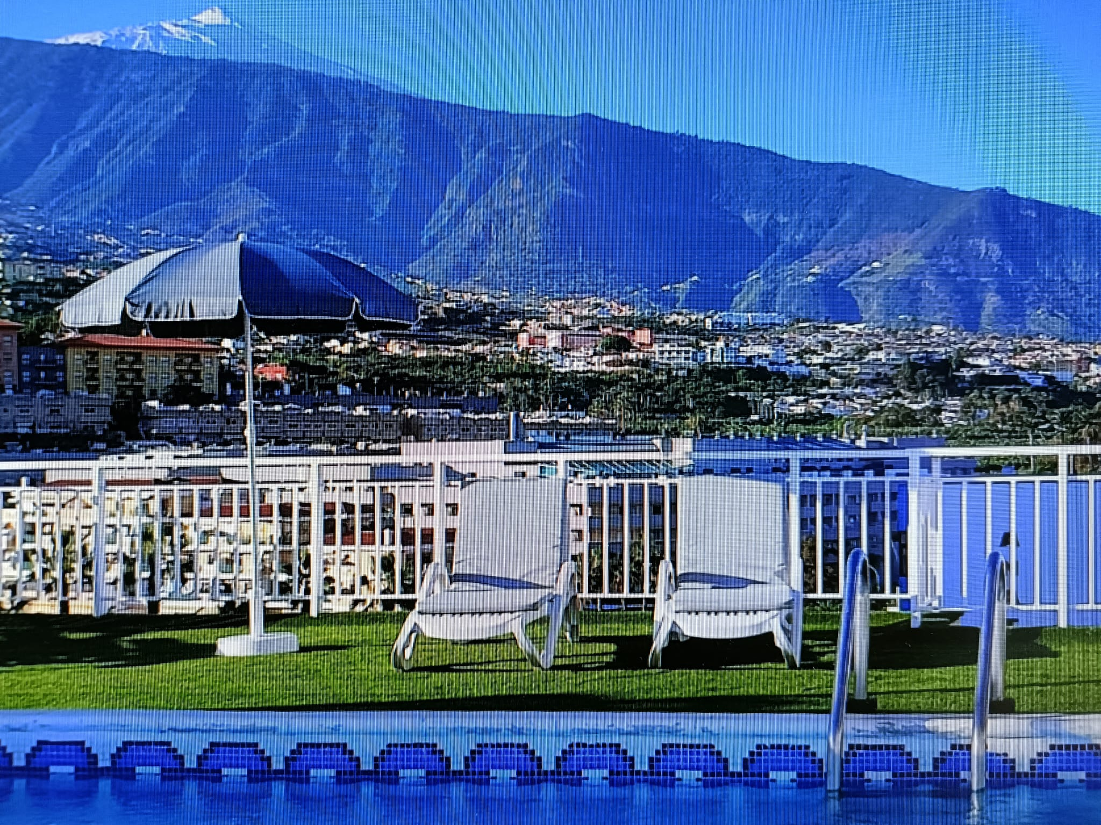
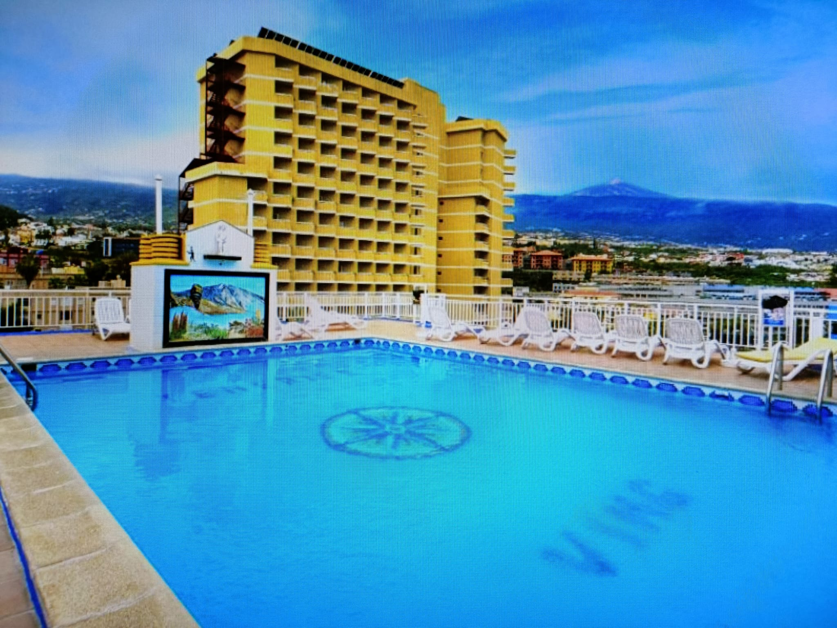
PROGRAMA: TENERIFE: MAR Y TIERRA.
DIA 1º Salida desde el punto de origen, a la hora prevista camino del aeropuerto. Salida del vuelo a las XX.XX y llegada a las XX.XX, al aeropuerto de Tenerife Norte. Recogida y Traslados al hotel, para instalación, presentación del programa, disfrutar del hotel, paseo y velada nocturna, en régimen de cena y alojamiento.

Slide 7
LA LAGUNA.
Día 2- Desayuno. Salida hacia Santa Cruz /Laguna (½ día).
Salida en dirección a la ciudad de La Laguna, declarada Bien Cultural y Patrimonio de la Humanidad por la Unesco en 1999. Sus calles, marcadas por una atractiva actividad comercial, gastronómica y de ocio, están llenas de monumentos y edificios históricos. Continuamos hacia la capital de la isla, Santa Cruz de Tenerife, una ciudad cosmopolita y fascinante. Pasaremos por lugares de interés, parques como el García Sanabria, edificios emblemáticos entre los que destacan el Auditorio de Tenerife Adán Martín, … Plaza de España –declarada “Plaza de interés Insular”-

Slide 8
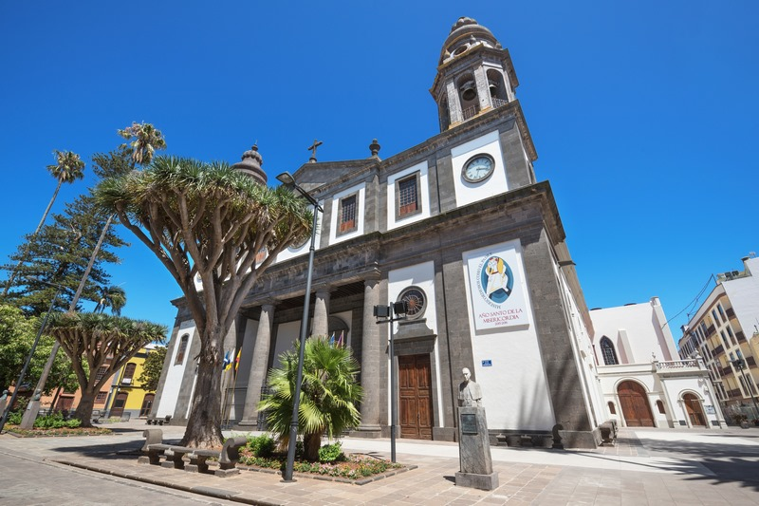
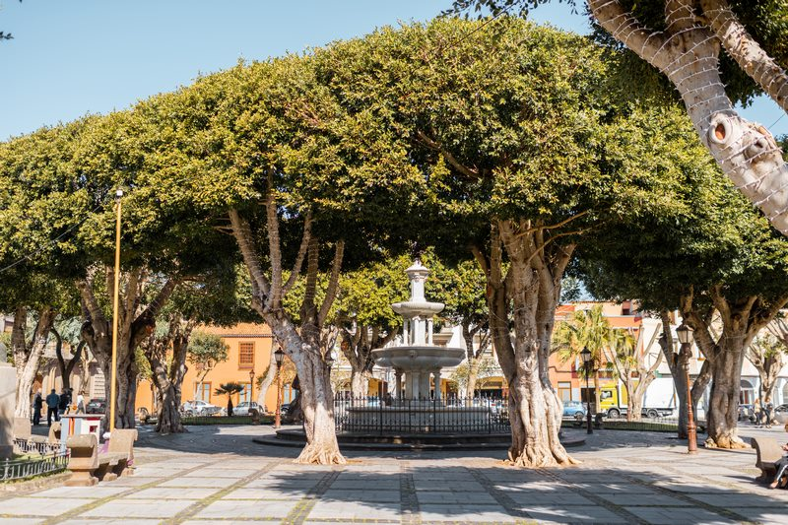
LA LAGUNA. Plaza del Adelantado
La mejor manera de comenzar a visitar La Laguna es por la Plaza del Adelantado. En pleno centro, recibe su nombre del primer Adelantado o alto dignatario que llevaba a cabo una empresa pública, Alonso Fernández de Lugo. Este fue quien llevó a cabo la conquista de Tenerife y La Palma, y residió a comienzos del siglo XVI en un extremo de la plaza, en una parte de lo que hoy es el Convento de Santa Catalina de Siena.
Fue edificada para ser la plaza mayor de La Laguna y, por tanto, en ella tenían lugar los actos públicos más importantes de la ciudad como fiestas, mercados, procesiones o hasta ejecución de penas. Uno de sus elementos más característicos es la fuente central, la más antigua que ver en La Laguna y realizada en mármol en Marsella. Vino en un buque desde Francia y hoy todavía podemos contemplarla.
Por supuesto, como plaza mayor que fue, está rodeada de importantes y bellos edificios. En primer lugar, la Casa del Santo Padre Anchieta, la que fue casa natal de San José Anchieta, un misionario jesuita y santo tinerfeño considerado uno de los fundadores de Río de Janeiro y São Paulo. También encontramos la pequeña Ermita de San Miguel, construida en el siglo XVI, el Palacio de Nava y el Monasterio de Santa Catalina de Siena, de los que te hablaremos a continuación.

Slide 9
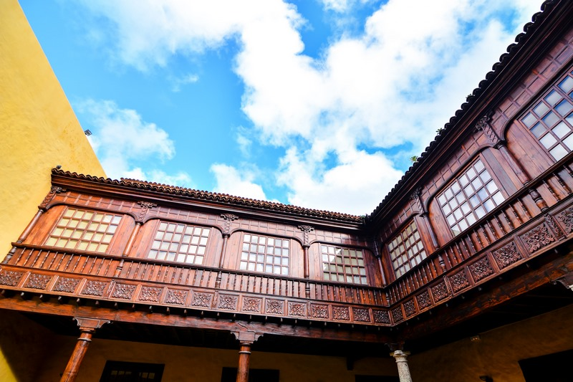
La Laguna. Casa Lercaro (Museo de Historia y Antropología de Tenerife).
Siguiendo con la lista de casas señoriales que visitar en La Laguna, la Casa Lercaro es otra que no puedes dejar de ver. Esta, como la que podemos encontrar en La Orotava, perteneció a la acaudalada familia Lercaro, una de las más influyentes de Tenerife durante los siglos XVI y XVII y de origen genovés.
La fachada ya te enamorará, con un espectacular pórtico y el escudo de la familia. Sin embargo, el interior es una auténtica joya, con un patio donde la madera es la auténtica protagonista.
Eso sí, antes de visitarla tienes que saber algo. Cuenta una leyenda que Catalina Lercaro, la hija de la familia, al no querer casarse con el hombre que le habían asignado, se arrojó del pozo que hay en el patio de la casa. Desde ese momento, ha habido numerosos testimonios que aseguran haberla visto vagando por sus pasillos…
Casa encantada o no, desde 1993 acoge el Museo de Historia y Antropología de Tenerife, en el que podrás aprender sobre la historia de la isla, aproximadamente del período que va desde los siglos XV al XX. También hay exposiciones temporales y se organizan eventos.

Slide 10
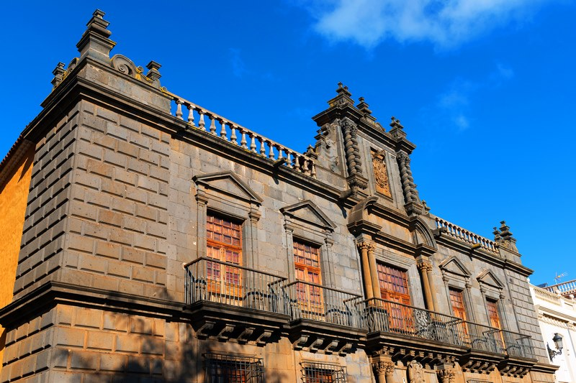
LA LAGUNA. Palacio de Nava
Palacio de Nava, un imprescindible que ver en La Laguna
Uno de los edificios que más resaltan de la Plaza del Adelantado es el Palacio de Nava, concretamente está en la esquina noroeste de la plaza, ofreciendo dos espectaculares fachadas.
Aunque todavía no se puede visitar su interior, fíjate bien en su exterior, ya que es un ejemplo típico de arquitectura canaria en el que se pueden ver elementos barrocos, neoclásicos y manieristas, debido a que se tardó dos siglos en ser construida. El primer edificio se comenzó en 1585, pero sufrió cambios a lo largo del siglo XVII y, después, en 1776, Tomás de Nava y Grimón y Porlier lo modificó completamente cubriéndolo totalmente de piedra como podemos ver ahora.
Fue declarado Bien de Interés Cultural y existe un proyecto de restauración por el que pasará a ser un centro de interpretación de La Laguna.

Slide 11
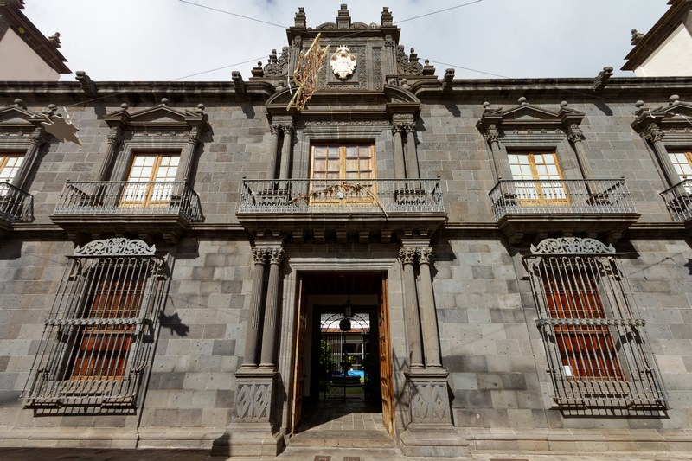
LA LAGUNA.
Casa Salazar. De los palacetes más bellos que ver en La Laguna
Caminando por las calles de La Laguna, rápidamente te darás cuenta de la gran cantidad de casas señoriales y palacios con los que cuenta la localidad. Uno de los edificios que no te puedes perder en tu ruta es la Casa Salazar, considerado uno de los ejemplos más importantes de la arquitectura típica canaria que combina elementos barrocos, neoclásicos y manieristas.
Se trata de un palacete del siglo XVII, mandado a construir por Cristóbal Salazar de Frías, cabeza de familia de los Salazar y primer Conde de Salazar. Si te fijas bien, en la fachada de piedra se puede ver un escudo de la familia en mármol y unas gárgolas.
Por desgracia, el edificio fue asolado en 2006 por un incendio, quedando en pie solo la fachada. Sin embargo, fue restaurado y actualmente es la sede episcopal de la diócesis nivariense. Dentro, además de un bonito patio, se puede encontrar la Capilla del Obispado, considerada la joya del arte moderno religioso en Canarias.

Slide 12
LA LAGUNA. Museo de La Ciencia y El Cosmos
Museo de La Ciencia y El Cosmos
Si estás pensando en visitar La Laguna con estudiantes o, simplemente, te gusta la ciencia, te recomendamos que te acerques al Museo de La Ciencia y El Cosmos. Se trata de un museo completamente interactivo dividido en lo que llaman “circuitos”: el Sol, el Cuerpo Humano, “Cómo funciona”, La Tierra, El Universo y la Sala Infantil Microcosmos. En todos ellos encontrarás proyecciones y pequeños experimentos. Además, hay un planetario con gran cantidad de proyecciones distintas.

Slide 13
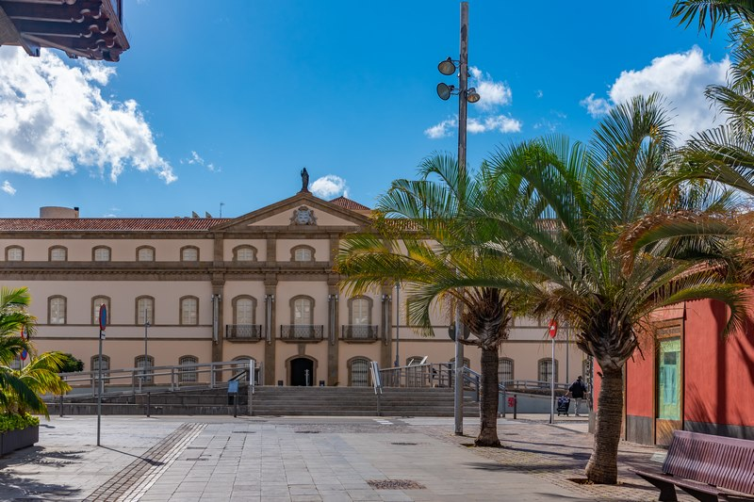
Tarde: Santa cruz + Playa de las Teresitas.
1-Museo de Naturaleza y Arqueología (MUNA) -Santa Cruz de Tenerife
El Museo de Naturaleza y Arqueología (MUNA) es uno de los mejores museos de la isla y visitarlo es, sin duda, un imprescindible que hacer en Tenerife. Está situado en el Antiguo Hospital Civil de la ciudad.
Aquí se puede admirar la mayor colección sobre la cultura guanche, destacando su colección de momias, en un estado de conservación tal que ha alcanzado fama internacional. En él también se encuentra la ”Piedra Zanata”, considerada la Piedra de Rosetta canaria, ánforas mediterráneas y del Egeo, así como 13 vasijas egipcias de 5.700 años de antigüedad. Además, podrás ver enormes colecciones paleontológicas, marinas, botánicas, entomológicas y de vertebrados terrestres, que suelen encantar a los pequeños de la casa.

Slide 14
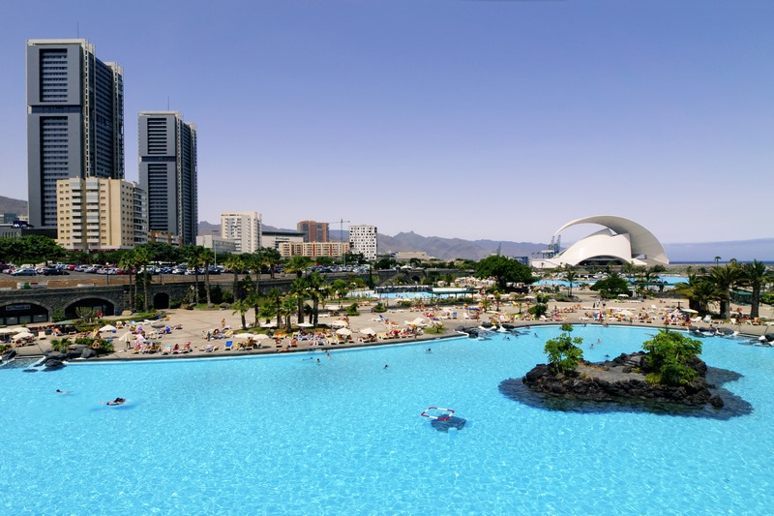
Santa Cruz y su legado patrimonial de Canarias.
2-Parque Marítimo César Manrique
Obra del arquitecto César Manrique y situado junto al Auditorio de Tenerife, el Parque Marítimo César Manrique es uno de los iconos de la ciudad. Se trata de un complejo de ocio de 22.000 metros cuadrados en el que destaca un conjunto de bonitas y apetecibles piscinas de agua del mar, en las que puedes darte un chapuzón. Como todas las obras del artista, podrás disfrutar de su diseño con roca volcánica, cascadas e islotes.
Además, se pueden encontrar restaurantes, un pequeño gimnasio, zona de entretenimiento para jóvenes, y una ludoteca. Como puedes imaginar, teniendo todo esto en cuenta, es una actividad estupenda para estudiantes en Santa Cruz de Tenerife, o si necesitas unas horas de relax.

Slide 15
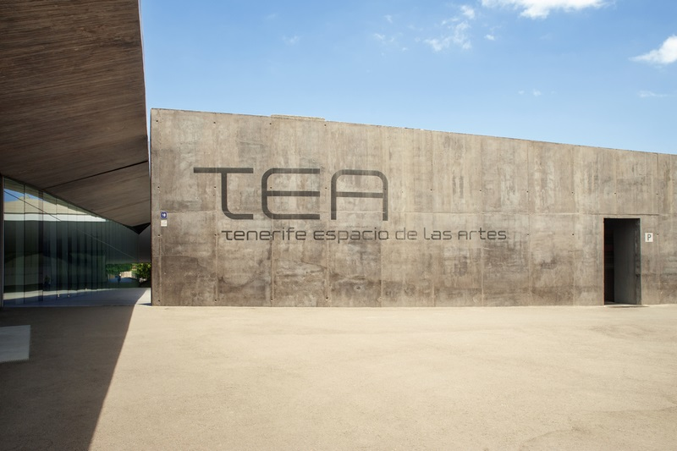
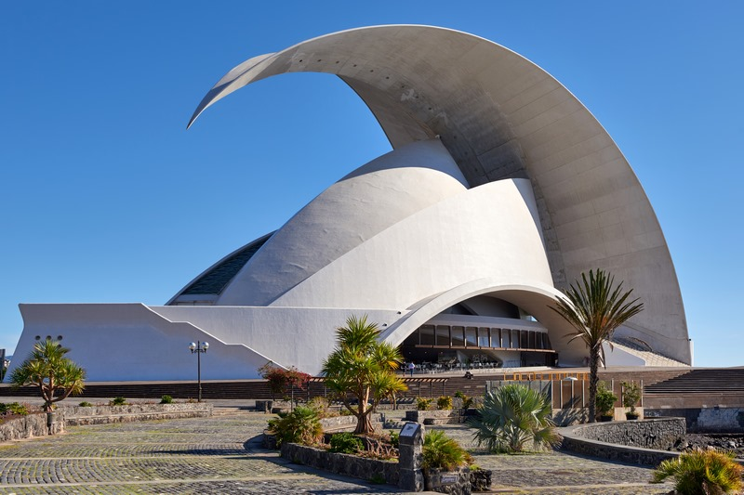
Tarde: Santa cruz + Playa de las Teresitas.
3-TEA Tenerife Espacio de las Artes
Situado junto al MUNA, el TEA (Tenerife Espacio de las Artes) es un espacio cultural de más de 20.000 metros cuadrados en el que se puede encontrar un museo y un centro de arte contemporáneo, el Centro de Fotografía Isla de Tenerife y la Biblioteca Municipal Central.
El impresionante edificio fue diseñado por el estudio de arquitectos suizos Herzog & de Meuron (autores de otras obras muy conocidas como la Tate Modern de Londres) y en él se puede visitar una colección permanente de obras fundamentalmente de Óscar Domínguez, pintor surrealista canario que perteneció a la llamada Generación del 27.
Además, alberga una gran y luminosa biblioteca, así como una sala donde se proyectan películas y documentales cada fin de semana. Un buen plan si te quedas a dormir en Santa Cruz de Tenerife y buscas algo distinto.

Slide 16
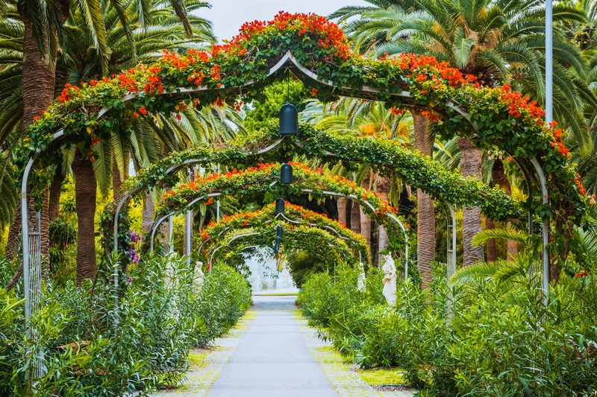
Tarde: Santa cruz + Playa de las Teresitas
4-Parque García Sanabria
El Parque García Sanabria, es uno de los parques más bonitos que visitar en Santa Cruz.
Fue construido y 1926 y debe su nombre al alcalde que autorizó su construcción. Con sus 67.230 m² es el mayor parque urbano de Canarias.
Con su famoso Reloj de Flores, fabricado en Suiza y donado por el cónsul de Dinamarca en 1958. Veremos estatuas y fuentes como las del Monumento a García Sanabria o el busto a Leonor Pérez, nacida en la ciudad, y madre del político cubano José Martí. La vegetación es siempre exuberante y con un marcado carácter tropical, perfecto para disfrutar de un bonito paseo.

Slide 17
Tarde: Santa cruz + Playa de las Teresitas.
** Esta excursión se completa con la playa de las teresitas pasando a ser de día completo.
La playa de Las Teresitas está ubicada en el nordeste de Tenerife, cerca del centro de Santa Cruz. De aproximadamente un kilómetro y medio de longitud, la playa cuenta con un rompeolas que la protege de las corrientes y la asemeja,
por la tranquilidad de sus aguas, a una piscina.
La Playa de Las Teresitas es una de las mejores playas de Tenerife y, situada a apenas 9 kilómetros del centro, no podíamos dejar de incluirla en esta lista de cosas que hacer en Santa Cruz de Tenerife.
Concretamente está en el pueblo de San Andrés y es una de las pocas playas de la isla que tiene arena dorada. ¿La razón? Esta fue traída desde el desierto del Sáhara para cubrir la arena volcánica natural de la zona.
velada nocturna, en régimen de cena y alojamiento.
.

Slide 18
PARQUE NACIONAL DEL TEIDE
Día 3- OPCIÓN A- Teide (½ día)
Salida en dirección al Parque Nacional de Las Cañadas con paradas en miradores para disfrutar de un espectacular paraje visual. Paseo en Los Roques de García, un paisaje único y sorprendente donde se podrá admirar el majestuoso volcán con sus 3.718 mts.- de altitud (considerado el tercero más alto de las islas oceánicas del mundo).
Velada nocturna, en régimen de cena y alojamiento

Slide 19
PARQUE NACIONAL DEL TEIDE
Teide Estrellas (día completo)
En esta excursión podremos disfrutar de la tranquilidad del Parque Nacional por la tarde, y disfrutar de uno de los mejores cielos para observar las estrellas. Tenerife cuenta con 83 de las 88 constelaciones que componen el cielo, y el principal objetivo de la excursión es poder disfrutar del cielo tal y como lo hacían nuestros antepasados, observando el cielo a simple vista, y disfrutando de las historias y descubriendo las constelaciones., bajo la experiencia de nuestros guías starlight.
Nos dirigiremos hacia el Parque Nacional del Teide, declarado Patrimonio de la Humanidad por la Unesco, y que constituye una de las manifestaciones de vulcanismo más espectaculares del mundo. Su cumbre representa el pico más alto de España, con 3718 metros.
Una vez lleguemos al Parque Nacional podremos ver El Zapato de La Reina, Las Narices del Teide, El Mirador del Llano de Ucanca y los Roques de García, desde donde podremos admirar Pico Viejo y la majestuosa Teide, unas estructuras singulares que son únicas en el planeta. Los cientos de conos, coladas de lava o cuevas que existen enriquecen su interés científico y paisajístico. A todo ello hay que añadir la riqueza de una gran cantidad de fauna y flora endémica existente en el Parque.

Slide 20
PARQUE NACIONAL DEL TEIDE
Después del tiempo libre en Los Roques, nos dirigiremos a un mirador para disfrutar de la puesta de sol. Una vez haya caído el sol, el guía starlight te explicará las estrellas y constelaciones que se pueden ver, según la estación del año. Nos indicará con un bolígrafo láser, dónde se encuentran.
Velada nocturna, en régimen de cena y alojamiento

Slide 21
PARQUE NACIONAL DEL TEIDE
OPCIÓN B- Forestal Park + Cañadas del Teide (día completo)
Salida del hotel en dirección La Esperanza donde se encuentra el mayor parque de aventura en los árboles de Canarias, “Forestal Park”, donde puedes atravesar puentes colgantes, volar en tirolinas de más de 200 metros de longitud, escalar hasta 20 metros de altura en un pino canario, …. Una experiencia inolvidable en plena naturaleza. Una vez finalizada la visita continuamos hacia el Parque Nacional de Las Cañadas del Teide atravesando el Monte de La Esperanza disfrutando de unas maravillosas vistas. Parada para comida para continuar visitando la zona pudiendo contemplar sus magníficas formaciones volcánicas, ríos de lava y un sinfín de majestuosas curiosidades de la naturaleza viva que forman el paisaje. Finalizada la visita descenderemos por el Valle de La Orotava hasta llegar a Puerto de La Cruz.
Velada nocturna, en régimen de cena y alojamiento

Slide 22
LOS GIGANTES
Día 4- Playa + Paseo marítimo: Traslado hacia Los Gigantes, lugar desde donde parte el barco, donde podremos disfrutar de un baño en la preciosa playa de fina arena negra de la zona antes de embarcar a las 14.30 horas. Navegaremos durante tres horas en busca de ballenas y delfines a los que podremos ver en su hábitat natural. Durante la travesía disfrutaremos de la maravillosa vista de los Acantilados, uno de los más altos del mundo con casi 600 metros de altura.

Slide 23
Bahía de Masca
En la bahía de Masca, haremos una parada para quien desee un reconfortante baño en las cristalinas aguas de esta bahía y después del cual será servido el almuerzo. El barco dispone de escalera y tirolina para acceder al mar.
Velada nocturna, en régimen de cena y alojamiento.

Slide 24
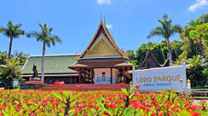
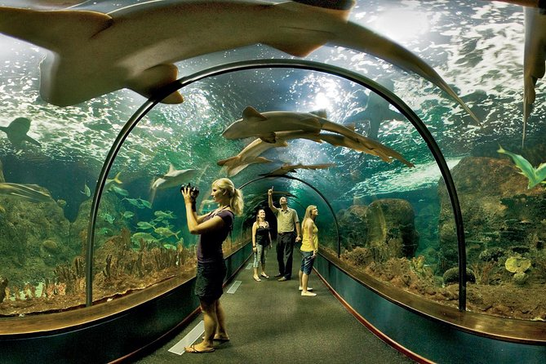
Puerto de la Cruz
Día 5- Desayuno. Disfrutamos del entorno de nuestro alojamiento. Posibilidad de visitar Loro Parque por la mañana. – Considerado el mejor zoológico del mundo, el Loro Parque es una visita imprescindible en Tenerife gracias a su combinación de exótica flora y fauna mundial. En sus completas instalaciones encontraréis especies salvajes como jaguares, gorilas y tigres; así como diversas aves exóticas. No dudéis en adentraros en el Lion’s Kingdom, un espacio donde habitan tres leones de Angola, una apreciada especie en peligro de extinción.
El parque debe su nombre a los simpáticos loros que, junto a los guacamayos, son uno de los grandes atractivos del recinto. También tendréis la oportunidad de pasear por Orca Ocena, para disfrutar del espectáculo de las seis orcas mientras admiráis la estrecha relación que guardan con sus cuidadores.
En Loro Parque también encontraréis leones marinos, delfines y hasta tiburones. Además, disfrutaréis de la variada vegetación del recinto, que comprende desde palmeras tropicales hasta hermosas orquídeas.
En función del vuelo. Comida y a las 15.30 Traslado Aeropuerto Tenerife Norte – Puerto de La Cruz , para vuelo de regreso a ORIGEN. FIN DE NUESTROS SERVICIOS.

